Slide 1
웹 계층 구현

Slide 2
메인페이지
공통 레이아웃 작성
타임리프에서 공통 컨텐츠는 th:insert, th:replace, th:include 등을 이용해서 구성할 수 있음
본 예제에서는 "thymeleaf layout dialect"사용
thymeleaf layout dialect : 공통으로 사용되는 부분은 따로 layout 형식으로 관리
Dependency 추가
참고
thymeleaf-dialect의 버전이 다를 경우, 문법의 차이가 있으므로 주의
// https://mvnrepository.com/artifact/nz.net.ultraq.thymeleaf/thymeleaf-layout-dialect
implementation group: 'nz.net.ultraq.thymeleaf', name: 'thymeleaf-layout-dialect', version: '3.1.0'
ddl-auto: create
hibernate설정 확인

Slide 3
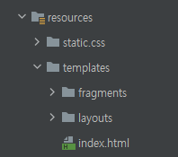
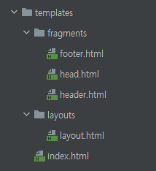

메인페이지
공통 레이아웃 작성
폴더 및 파일 구성
templates 밑에 fragments와 layouts폴더 생성
static 폴더 아래에 css폴더 생성

Slide 4
메인페이지
공통 fragment 작성
head.html
<!DOCTYPE html>
<html lagn="ko" xmlns:th="http://www.thymeleaf.org">
<!-- Head -->
<th:block th:fragment="headFragment">
<head>
<meta charset="utf-8">
<meta http-equiv="X-UA-Compatible" content="IE=edge">
<link rel="stylesheet" href="https://maxcdn.bootstrapcdn.com/bootstrap/3.3.2/css/bootstrap.min.css">
<link rel="stylesheet" href="https://maxcdn.bootstrapcdn.com/bootstrap/3.3.2/css/bootstrap-theme.min.css">
<script src="https://maxcdn.bootstrapcdn.com/bootstrap/3.3.2/js/bootstrap.min.js"></script>
<link href="https://cdnjs.cloudflare.com/ajax/libs/font-awesome/5.13.0/css/all.min.css" rel="stylesheet">
<link rel="stylesheet" type="text/css" th:href="@{/css/style.css}">
<title>SHOP</title>
</head>
</th:block>
</html>

Slide 5
메인페이지
공통 fragment 작성
header.html
<!DOCTYPE html>
<html xmlns:th="http://www.thymeleaf.org">
<header th:fragment="headerFragment">
<div style="text-align:center">
<div>
<h2>HELLO SHOP</h2>
</div>
<div>
<a href="/">HOME</a>
</div>
</div>
</header>
</html>

Slide 6
메인페이지
공통 fragment 작성
footer.html
<!DOCTYPE html>
<html xmlns:th="http://www.thymeleaf.org">
<footer th:fragment="footerFragment">
<div class="footer">
[39177] 경북 구미시 대학로 61 컴퓨터소프트웨어공학과 TEL : (054) 478-7540 FAX : (054) 478-7319<br>
Copyright (c) 2019 Kumoh National Institute of Technology. All Rights Reserved.
</div>
</footer>
</html>

Slide 7
메인페이지
레이아웃 작성
layout.html
<!DOCTYPE html>
<html lang="ko"
xmlns:th="http://www.thymeleaf.org"
xmlns:layout="http://www.ultraq.net.nz/thymeleaf/layout">
<th:block th:replace="fragments/head :: headFragment"></th:block>
<body>
<header th:replace="fragments/header :: headerFragment"></header>
<section layout:fragment="content">
<p>Page content goes here</p>
</section>
<header th:replace="fragments/footer :: footerFragment"></header>
</body>
</html>

Slide 8
메인페이지
index.html 작성
<!DOCTYPE html>
<html xmlns:layout="http://www.ultraq.net.nz/thymeleaf/layout"
layout:decorate="~{layouts/layout.html}">
<head>
</head>
<body>
<section layout:fragment="content" class="main-content">
<div class="service-container">
<h3><i class="fa fa-user"></i>&nbsp;&nbsp;회원 기능</h3>
<a href="/members/new">회원 가입</a>
<a href="/members">회원 목록</a>
</div>
<div class="service-container">
<h3><i class="fa fa-box"></i>&nbsp;&nbsp;상품 기능</h3>
<a href="/">상품 등록</a>
<a href="/">상품 목록</a>
</div>
<div class="service-container">
<h3><i class="fa fa-cart-arrow-down"></i>&nbsp;&nbsp;주문 기능</h3>
<a href="/">상품 주문</a>
<a href="/">주문 내역</a>
</div>
</section>
</body>
</html>

Slide 9
MemberController
jpabook.jpashop.web 패키지 만들기
회원 가입 시 사용자 입력을 Member Entity로 받으면 안됨
별도의 MemberForm 클래스 만들기(form객체라고도 함)
본 예제에서는 shop.online.dto아래에 생성
@Getter @Setter @AllArgsConstructor @NoArgsConstructor public class MemberForm { private String name; private String city; private String street; private String zipcode;
}

Slide 10
MemberController
jpabook.jpashop.web 패키지 아래에
동일한 URL에 get과 post의 종류를 달리하여 처리
Get요청 처리
@GetMapping("/members/new") public String createForm(Model model){ model.addAttribute("member",new MemberForm()); return "members/join-form"; }

Slide 11
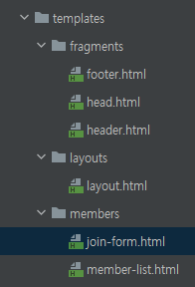
members/join-form.html
<!DOCTYPE html>
<html xmlns:th="http://www.thymeleaf.org"
xmlns:layout="http://www.ultraq.net.nz/thymeleaf/layout"
layout:decorate="~{layouts/layout.html}">
<head>
</head>
<body>
<section layout:fragment="content" class="main-content">
<h1>회원가입</h1>
<form id="register-form" th:action="@{/members/new}" th:object="${member}" method="post">
<div class="form-row">
<label>이름: </label> <input type="text" th:field="${member.name}" autofocus="autofocus" placeholder="이름"/>
</div>
<div class="form-row">
<label>도시: </label><input type="text" th:field="*{city}" placeholder="도시"/><br />
</div>
<div class="form-row">
<label>거리: </label><input type="text" th:field="*{street}" placeholder="거리"/><br />
</div>
<div class="form-row">
<label>우편번호: </label><input type="text" th:field="*{zipcode}" placeholder="우편번호"/><br />
</div>
<div class="form-row">
<input type="submit" value="회원가입" />
<input type="reset" value="다시입력" />
</div>
</form>
</section>
</body>
</html>

Slide 12
members/join-form.html
컨트롤러에서
model.addAttribute에 등록된
리스트
<form id="register-form" th:action="@{/members/new}" th:object="${member}" method="post">
submit을 클릭할 경우
/members/new를 요청
<input type="text" th:field="${member.name}"
html을 확인하면 자동으로 id와 name을 생성해 줌
<input type="text" autofocus="autofocus" placeholder="이름" id="name" name="name" value="">

Slide 13
MemberController
@PostMapping("/members/new") public String addMember(@ModelAttribute MemberForm form){ Address address = new Address(form.getCity(), form.getStreet(), form.getZipcode()); Member member = new Member(); member.setName(form.getName()); member.setAddress(address); memberService.join(member); return "redirect:/"; }

Slide 14
PRG (Post-Redirect-Get) 패턴이란?
PRG(Post-Redirect-Get) 패턴
웹 개발 시에 권장되는 디자인 패턴 중 하나
OST 요청에 대한 응답이 또 다른 URL로의 GET 요청을 위한 리다이렉트여야 한다는 것을 의미
PRG 패턴을 사용하지 않으면 발생하는 문제점
새로고침으로 인한 동일한 요청이 연속적으로 보내지는 이슈가 발생
POST 요청은 URL을 복사하더라도 다른 사람과 공유할 수 없다는 점
https://programmer93.tistory.com/76
@Controller
class TestController {
@GetMapping
public String main(){
return "main";
}
@PostMapping("/pay")
public String pay(){
// 결제 로직
return "success";
}
}
@Controller
class TestController {
@GetMapping
public String main(){
return "main";
}
@PostMapping("/pay")
public String pay(){
// 결제 로직
return "redirect:/success";
}
@GetMapping("/success")
public String success(){
return "success";
}
}
/success 라는 곳으로 이동했기에 새로고침을 하더라도 GET /success로 새로 고침을 하는 것
뒤로 가기를 하더라도 해당 페이지( /pay )가 나오지 않음
결제가 성공하고
이동된 페이지에서 요청을 수행하면
똑같은 POST 요청이 반복

Slide 15
MemberController
회원 목록 보기
@GetMapping("/members") public String list(Model model){ List<Member> members = memberService.findMembers(); List<MemberForm> memberList = members.stream() .map(m->new MemberForm(m)) .collect(Collectors.toList()); model.addAttribute("members",memberList); return "members/member-list"; }
Member엔티티를 MemberForm객체로 변환하는 과정이 필요
그렇지 않으면 view에서 "member.address.city"로 명시
public class MemberForm { . . . public MemberForm(Member member){ this.name = member.getName(); this.city = member.getAddress().getCity(); this.street = member.getAddress().getStreet(); this.zipcode = member.getAddress().getZipcode(); } }

Slide 16
MemberController
Member목록 보기 화면(members/member-list.html)
<!DOCTYPE html>
<html xmlns:th="http://www.thymeleaf.org"
xmlns:layout="http://www.ultraq.net.nz/thymeleaf/layout"
layout:decorate="~{layouts/layout.html}">
<head>
</head>
<body>
<section layout:fragment="content" class="main-content">
<h1>회원정보</h1>
<table class="table table-striped table-hover">
<thead>
<tr>
<th>이름</th>
<th>도시</th>
<th>거리명</th>
<th>우편번호</th>
</tr>
</thead>
<tbody>
<tr th:each="member : ${members}">
<td><span th:text="${member.name}"></span></td>
<td><span th:text="${member.city}"></span></td>
<td><span th:text="${member.street}"></span></td>
<td><span th:text="${member.zipcode}"></span></td>
</tr>
</tbody>
</table>
</section>
</body>
</html>

Slide 17
ItemController
@GetMapping("items/new") public String createForm(Model model){ model.addAttribute("item",new BookForm()); return "items/item-form"; }
index.html 상품관련 링크에 href추가
<div class="service-container"> <h3><i class="fa fa-user"></i>&nbsp;&nbsp;회원 기능</h3> <a href="/members/new">회원 가입</a> <a href="/members">회원 목록</a> </div>

Slide 18
ItemController
template 밑에 items폴더 만들기
item-form.html
<!DOCTYPE html>
<html xmlns:th="http://www.thymeleaf.org"
xmlns:layout="http://www.ultraq.net.nz/thymeleaf/layout"
layout:decorate="~{layouts/layout.html}">
<head>
</head>
<body>
<section layout:fragment="content" class="main-content">
<h1>상품등록</h1>
<form id="register-form" th:action="@{/items/new}" th:object="${item}" method="post">
<div class="form-row">
<label>상품명: </label> <input type="text" th:field="*{name}" autofocus="autofocus" placeholder="상품명"/>
</div>
<div class="form-row">
<label>가격: </label><input type="text" th:field="*{price}" placeholder="가격"/><br />
</div>
<div class="form-row">
<label>수량: </label><input type="text" th:field="*{stockQuantity}" placeholder="수량"/><br />
</div>
<div class="form-row">
<label>저자: </label><input type="text" th:field="*{author}" placeholder="저자"/><br />
</div>
<div class="form-row">
<label>ISBN: </label><input type="text" th:field="*{isbn}" placeholder="ISBN"/><br />
</div>
<div class="form-row">
<input type="submit" value="상품등록" />
<input type="reset" value="다시입력" />
</div>
</form>
</section>
</body>
</html>

Slide 19
ItemController
상품 추가 기능
@PostMapping("items/new") public String create(BookForm form){ Book book = new Book(); book.setName(form.getName()); book.setPrice(form.getPrice()); book.setStockQuantity(form.getStockQuantity()); book.setAuthor(form.getAuthor()); book.setIsbn(form.getIsbn()); itemService.saveItem(book); return "redirect:/"; }
@AllArgsConstructor
@NoArgsConstructor
@Getter
@Setter
public class BookForm {
private String name;
private int price;
private int stockQuantity;
private String author;
private String isbn;
}

Slide 20
ItemController
상품 조회 기능
@GetMapping("items") public String itemList(Model model){ List<Item> items = itemService.findItems(); List<BookForm> bookList = items .stream() .map(i->new BookForm((Book)i)) .collect(Collectors.toList()); model.addAttribute("items",bookList); return "items/item-list"; }
public class BookForm { . . . public BookForm(Book book){ this.id = book.getId(); this.name = book.getName(); this.price = book.getPrice(); this.stockQuantity = book.getStockQuantity(); this.author = book.getAuthor(); this.isbn = book.getIsbn(); }

Slide 21
ItemController
상품 조회 기능
item-list.html
<!DOCTYPE html>
<html xmlns:th="http://www.thymeleaf.org"
xmlns:layout="http://www.ultraq.net.nz/thymeleaf/layout"
layout:decorate="~{layouts/layout.html}">
<head>
</head>
<body>
<section layout:fragment="content" class="main-content">
<h1>상품목록</h1>
<table class="table table-striped table-hover">
<thead>
<tr>
<th>#</th>
<th>상품명</th>
<th>가격</th>
<th>재고수량</th>
<th>수정</th>
</tr>
</thead>
<tbody>
<tr th:each="item : ${items}">
<td><span th:text="${item.id}"></span></td>
<td><span th:text="${item.name}"></span></td>
<td><span th:text="${item.price}"></span></td>
<td><span th:text="${item.stockQuantity}"></span></td>
<td><a class="btn-primary btn-sm" th:href="@{item/edit/{id}(id = ${item.id})}">수정</a><td>
</tr>
</tbody>
</table>
</section>
</body>
</html>

Slide 22
ItemController
상품 수정 기능
@GetMapping("item/edit/{itemId}") public String updateItemForm(@PathVariable("itemId") Long itemId, Model model){ Book item = (Book) itemService.findOne(itemId); BookForm form = new BookForm(item); model.addAttribute("form",form); return "items/update-item-form"; }

Slide 23
ItemController
상품 수정 기능
update-item-form.html
<!DOCTYPE html>
<html xmlns:th="http://www.thymeleaf.org"
xmlns:layout="http://www.ultraq.net.nz/thymeleaf/layout"
layout:decorate="~{layouts/layout.html}">
<head>
</head>
<body>
<section layout:fragment="content" class="main-content">
<h1>상품수정</h1>
<form id="register-form" th:action="@{/item/edit}" th:object="${form}" method="post">
<div class="form-row">
<label>상품명: </label> <input type="text" th:field="*{name}" autofocus="autofocus" placeholder="상품명"/>
</div>
<div class="form-row">
<label>가격: </label><input type="text" th:field="*{price}" placeholder="가격"/><br />
</div>
<div class="form-row">
<label>수량: </label><input type="text" th:field="*{stockQuantity}" placeholder="수량"/><br />
</div>
<div class="form-row">
<label>저자: </label><input type="text" th:field="*{author}" placeholder="저자"/><br />
</div>
<div class="form-row">
<label>ISBN: </label><input type="text" th:field="*{isbn}" placeholder="ISBN"/><br />
</div>
<input type="hidden" th:field="*{id}"/>
<div class="form-row">
<input type="submit" value="상품수정" />
<input type="reset" value="다시입력" />
</div>
</form>
</section>
</body>
</html>

Slide 24
ItemController
상품 수정 기능
@PostMapping("item/edit") public String updateItem(BookForm form){ Book book = new Book(); book.setId(form.getId()); book.setName(form.getName()); book.setPrice(form.getPrice()); book.setStockQuantity(form.getStockQuantity()); book.setAuthor(form.getAuthor()); book.setIsbn(form.getIsbn()); itemService.saveItem(book); return "redirect:/items"; }
위와 같은 update의 경우,
사용자가 update권한을 가지고 있는지 확인하는 검증 로직이 필요함

Slide 25
Transactional
@Transactional은 두 가지 종류가 있음
javax
스프링프레임워크
@Transactional(readOnly=true)
트랜잭션 안에서 오직 읽기만 가능하게 설정
DB의 성능상 약간의 이점을 가짐
일반적으로 서비스 클래스의 클래스 레벨에 @Transactional(readOnly=true)을 붙이고 update와 같이 수정이 필요한 메소드에 @Transactional 어노테이션을 지정

Slide 26
변경감지와 병합
수정 예시
transaction.begin() // [트랜잭션] 시작
// 영속 엔티티 조회
Member memberA = em.find(Member.class, "memberA");
// 영속 엔티티 데이터 수정
memberA.setUsername("rename");
memberA.setAge(21);
transaction.commit(); // [트랜잭션] 커밋
update 메소드가 필요 없나?

Slide 27
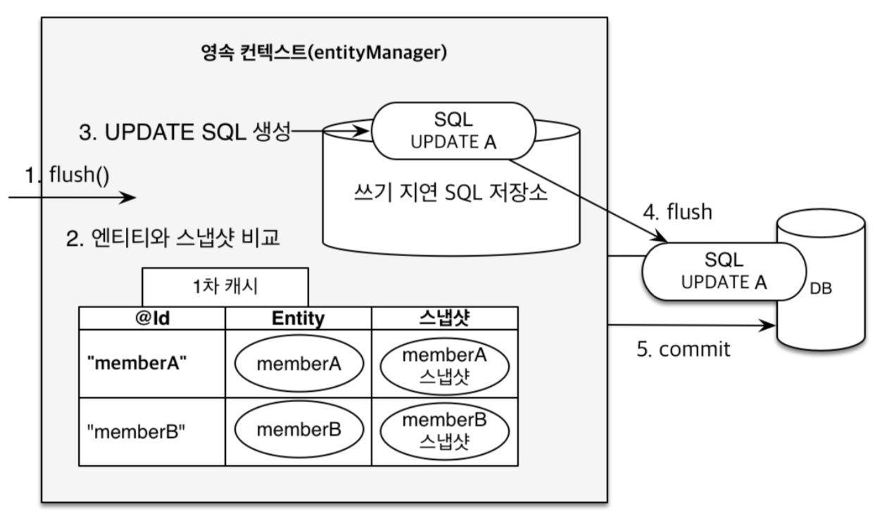
변경감지와 병합
변경 감지(Dirty Checking)
JPA는 em.update()와 같은 update 메소드가 존재X
스냅샷 → 엔티티를 영속성 컨텍스트에 보관할 때, 최초 상태를 복사해서 저장
변경 감지는
영속 상태의 엔티티에만 적용
1. 트랜잭션을 커밋하면 엔티티 매니저 내부에서 먼저 플러시(flush())가 호출
2. 엔티티와 스냅샷을 비교해서 변경된 엔티티를 탐색
3. 변경된 엔티티가 있으면 수정 쿼리를 생성해서
→ 쓰기 지연 SQL 저장소에 전달
4. 쓰기 지연 저장소의 SQL을 데이터베이스에 전달
5. 데이터베이스 트랜잭션 커밋

Slide 28
변경감지와 병합
플러시(flush()): 영속성 컨텍스트의 변경 내용을 데이터베이스에 반영
모든 엔티티를 스냅샷과 비교해서 수정된 엔티티 탐색→수정 쿼리를 작성하여 쓰기 지연 SQL 저장소에 등록 → 쓰기 지연 SQL 저장소의 쿼리를 데이터베이스에 전송
영속성 컨텍스트 플러시 방법
em.flush() 직접 호출(테스트용 이외에는 거의 사용하지 않음)
트랜잭션이 commit되면(끝나면) 플러시가 자동 호출
JPQL 쿼리 실행 시 플러시가 자동 호출
준영속(detached)
한번이라도 영속화 되었지만 현재는 영속화 되지 않은 상태인 Entity
식별자를 이미 부여 받음
Dirty checking 대상이 아니므로 엔티티가 변경되더라도 데이터베이스에 반영되지 않음
병합: merge()
준영속(비영속) 상태의 엔티티를 다시 영속 상태로 변경
Member mergeMember = em.merge(member);

Slide 29
변경감지와 병합
병합: merge()
준영속(비영속) 상태의 엔티티를 다시 영속 상태로 변경
Member mergeMember = em.merge(member);
@PostMapping("item/edit") public String updateItem(BookForm form){ Book book = new Book(); book.setId(form.getId()); book.setName(form.getName()); book.setPrice(form.getPrice()); book.setStockQuantity(form.getStockQuantity()); book.setAuthor(form.getAuthor()); book.setIsbn(form.getIsbn()); itemService.saveItem(book); return "redirect:/items"; }
public void save(Item item){ if(item.getId() == null){ em.persist(item); }else{ em.merge(item); } }
위 예제에서 update 대상이 되는 엔티티는 과거 id를 부여 받아서 영속성 컨텍스트에 의해 관리되고, 데이터베이스까지 저장되었던 엔티티
그 엔티티를 현재는 내가 new를 이용하여 새롭게 만듦 → 준영속 상태
item의 새로운 추가는 persist, update는 id가 이미 있으므로 merge
참고) Transient 상태의 객체: 새로 만들어진 객체라서 ID가 없고 ID에 맵핑되는 데이터베이스 레코드가 전혀 없는 상태

Slide 30
변경감지와 병합
병합: merge()
merge의 동작을 위한 테스트 코드
추가적인 동작이 필요할 경우, item이 아닌 merge의 반환 객체인 findItem을 사용해야 함
System.out.println("==========merge before==============="); Item findItem = em.merge(item); System.out.println("findItem.getPrice() = " + findItem.getPrice()); System.out.println("item.getPrice() = " + item.getPrice()); System.out.println("em.contains(item):" + em.contains(item)); System.out.println("em.contains(findItem):" + em.contains(findItem)); em.detach(findItem); System.out.println("==========merge after================");
Hibernate generates a SELECT statement first to fetch the latest state of the underlying database record, and afterward, it copies the detached entity state onto the newly fetched managed entity.

Slide 31
변경감지와 병합
준영속 엔티티를 수정할 수 있는 두 가지 방법
변경 감지: DB에서 조회하여 영속성 컨텍스트에 넣어서 관리
병합: merge를 이용
변경되는 로직 자체는 변경 감지와 병합이 완벽하게 동일하지만 중요한 차이가 있음
변경 감지 기능을 사용하면, 원하는 속성만 선택해서 변경할 수 있지만, 병합을 사용하면 모든 속성이 변경
모든 필드를 교체하기 때문에 병합 시 해당하는 값이 없다면 null 로 업데이트
변경 폼 화면에서 보통 변경 가능한 데이터만 노출(모든 속성 정보를 알 수 없는 경우가 생김)
//ItemService에 updateItem이라는 명시적인 메소드 정의
@Transactional public void updateItem(Long itemId, String name, int price, int stockQuantity){ Item findItem = itemRepository.findOne(itemId); findItem.setPrice(price); findItem.setName(name); findItem.setStockQuantity(stockQuantity); }
//ItemController수정
itemService.updateItem(form.getId(),form.getName(),form.getPrice(), form.getStockQuantity());
변경감지를 활용하자

Slide 32
변경감지와 병합
하나의 트랙잭션 안에서 엔티티들이 다루어지도록 설계
핵심 비즈니스 로직이 있을 경우, 식별자만 넘겨주고 service계층에서 엔티티 조회부터 시작 → Transaction안에서 모든 것을 일괄적으로 처리 가능
외부에서 조회에서 넘기면 영속성 컨텍스트와 무관한 엔티티가 넘어옴
다만 조회만 하는 것은 괜찮음
controller에서는 식별자들만 넘기고, 엔티티조회가 사용되는 비지니스로직은 service에서 일괄 처리

Slide 33
웹 계층 구현 (주문기능)

Slide 34
준비사항
ddl-auto: update
데이터 준비
상품 4건
회원 2명
INSERT INTO ITEM(DTYPE, ITEM_ID, NAME, PRICE, STOCK_QUANTITY, AUTHOR, ISBN) VALUES('B', 1,'spring', 30000, 100,'tobi','1111-1111');
INSERT INTO ITEM(DTYPE, ITEM_ID, NAME, PRICE, STOCK_QUANTITY, AUTHOR, ISBN) VALUES('B', 2,'spring boot', 10000, 50,'test','2222-2222');
INSERT INTO ITEM(DTYPE, ITEM_ID, NAME, PRICE, STOCK_QUANTITY, AUTHOR, ISBN) VALUES('B', 3,'jpa', 20000, 100,'code','3333-3333');
INSERT INTO ITEM(DTYPE, ITEM_ID, NAME, PRICE, STOCK_QUANTITY, AUTHOR, ISBN) VALUES('B', 4,'react', 25000, 100,'important','4444-4444');
INSERT INTO MEMBER VALUES(1,'city1', 'street1','zipcode1','member1');
INSERT INTO MEMBER VALUES(2,'city2', 'street2','zipcode2','member2');

Slide 35
주문
index.html
OrderController
createForm → 상품 주문 페이지 생성(주문 가능한 회원목록과 상품 목록이 필요)
<div class="service-container"> <h3><i class="fa fa-cart-arrow-down"></i>&nbsp;&nbsp;주문 기능</h3> <a href="/order">상품 주문</a> <a href="/orders">주문 내역</a> </div>
@Controller @RequiredArgsConstructor public class OrderController { private final OrderService orderService; private final MemberService memberService; private final ItemService itemService; @GetMapping("/order") public String createForm(Model model){ List<Member> members = memberService.findMembers(); List<Item> items = itemService.findItems(); model.addAttribute("members",members); model.addAttribute("items",items); return "order/order-form"; }
}

Slide 36
주문
template/order/order-form.html
<!DOCTYPE html>
<html xmlns:th="http://www.thymeleaf.org"
xmlns:layout="http://www.ultraq.net.nz/thymeleaf/layout"
layout:decorate="~{layouts/layout.html}">
<head>
</head>
<body>
<section layout:fragment="content" class="main-content">
<h1>상품주문</h1>
<form id="register-form" th:action="@{/order}" method="post">
<div class="form-row" th:object="${members}">
<label>주문회원: </label>
<select name="memberId" >
<option th:each="member : ${members}" th:value="${member.id}" th:text="${member.name}"></option>
</select>
</div>
<div class="form-row" th:object="${items}">
<label>상품명: </label>
<select name="itemId" >
<option th:each="item : ${items}" th:value="${item.id}" th:text="${item.name}"></option>
</select>
</div>
<div class="form-row">
<label>수량 </label>
<input type="text" name="count" size="5" placeholder="수량"/>
</div>
<div class="form-row">
<input type="submit" value="상품주문" />
<input type="reset" value="초기화" />
</div>
</form>
</section>
</body>
</html>

Slide 37
주문
회원 식별자, 상품 식별자, 수량을 통해 주문 생성
Controller의 로직은 최대한 간소화하고 엔티티를 찾아 처리하는 로직은 한 곳에 모으자
예제는 controller가 아닌 service계층에서 엔티티를 시작 -> transaction 안에서 주문과 관련된 회원과 상품 처리 로직을 일괄적으로 처리
만약 Controller에서 memberId와 itemId를 각각 찾아 service계층으로 넘기면 하나의 transaction안에서 처리되지 못함. 즉 외부에서 조회에서 넘기면 영속성 컨텍스트와 무관한 엔티티가 넘어옴
특정 비즈니스 로직과 연관된 엔티티는 하나의 transaction에서 다루는 것이 안전
다만 조회만 하는 것은 괜찮음
@PostMapping("/order") public String order(@RequestParam("memberId") Long memberId, @RequestParam("itemId") Long itemId, @RequestParam("count") int count){ orderService.order(memberId, itemId, count); return "redirect:/orders"; }

Slide 38
주문 조회
주문 목록은 조회 기능을 가지고 있음
각 고객의 이름과 주문 상태(ORDER, CANCELED)를 검색 조건에 설정할 수 있음
웹 계층에서 사용할 OrderSearch 객체 생성(in domain 패키지)
Service와 Repository계층에서 검색조건을 만족하는 모든 주문 내역 조회를 수행하는 메소드 구현
@GetMapping("/orders") public String orderList(OrderSearch orderSearch, Model model){ List<Order> orders = orderService.findOrders(orderSearch); model.addAttribute("orders",orders); return "order/order-list"; }
package jpabook.jpashop.domain; import lombok.Getter; import lombok.Setter; @Getter @Setter public class OrderSearch { private String memberName; private OrderStatus orderStatus; }

Slide 39
주문 조회
조건 검색에 따른 JPQL을 문자열 덧셈 연산으로 작성한다면…
public List<Order> findAll(OrderSearch orderSearch){ //language=JPAQL String jpql = "select o From Order o join o.member m"; boolean isFirstCondition = true; //주문 상태 검색 if (orderSearch.getOrderStatus() != null) { if (isFirstCondition) { jpql += " where"; isFirstCondition = false; } else { jpql += " and"; } jpql += " o.status = :status"; } //회원 이름 검색 if (StringUtils.hasText(orderSearch.getMemberName())) { if (isFirstCondition) { jpql += " where"; isFirstCondition = false; } else { jpql += " and"; } jpql += " m.name like :name"; } TypedQuery<Order> query = em.createQuery(jpql, Order.class) .setMaxResults(1000); //최대 1000건 if (orderSearch.getOrderStatus() != null) { query = query.setParameter("status", orderSearch.getOrderStatus()); } if (StringUtils.hasText(orderSearch.getMemberName())) { query = query.setParameter("name", orderSearch.getMemberName()); } return query.getResultList(); }

Slide 40
주문 조회
문자열 연산을 통한 JPQL작성은 오류 발생 여지가 너무 많고 유지보수 측면에서도 좋지 않음. 특히 예제와 같이 동적쿼리 혹은 복잡한 쿼리를 작성하는 데 매우 불편
JPQL 쿼리 빌더 API: JPQL을 문자열 연산이 아닌 자바코드로 작성
문자가 아닌 코드로 작성
컴파일 시점에 문법 오류 발견
코드 자동완성(IDE 도움)
단순하고 해석이 가능
대표적인 빌더 API
JPA criteria: 코드가 복잡하고 직관적으로 이해하기 힘듦
QueryDSL: 사용이 간단하고 직관적

Slide 41
주문 조회
QueryDSL 사용 설정
buildscript {
dependencies {
classpath("gradle.plugin.com.ewerk.gradle.plugins:querydsl-plugin:1.0.10")
}
}
plugins {
id 'org.springframework.boot' version '2.6.6'
id 'io.spring.dependency-management' version '1.0.11.RELEASE'
id 'java'
id 'war'
id "io.franzbecker.gradle-lombok" version "3.0.0"
}
group = 'shop'
version = '0.0.1-SNAPSHOT'
sourceCompatibility = '11'
apply plugin: "com.ewerk.gradle.plugins.querydsl"
configurations {
compileOnly {
extendsFrom annotationProcessor
}
}
repositories {
mavenCentral()
}

Slide 42
주문 조회
QueryDSL 사용 설정
dependencies {
..
//querydsl 추가
implementation 'com.querydsl:querydsl-jpa'
//querydsl 추가
implementation 'com.querydsl:querydsl-apt'
}
def querydslDir = "$buildDir/generated/querydsl"
querydsl {
library = "com.querydsl:querydsl-apt"
jpa = true
querydslSourcesDir = querydslDir
}
sourceSets {
main {
java {
srcDirs = ['src/main/java', querydslDir]
}
}
}
compileQuerydsl{
options.annotationProcessorPath = configurations.querydsl
}
configurations {
querydsl.extendsFrom compileClasspath
}
tasks.named('test') {
useJUnitPlatform()
}

Slide 43
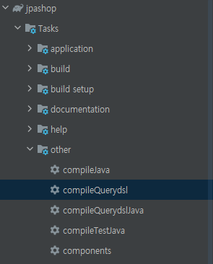
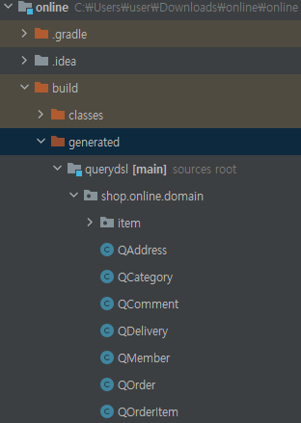
주문 조회
gradle의 Tasks → other → compileQuerydsl 실행(더블클릭)
프로젝트의 build → generated → querydsl 확인

Slide 44
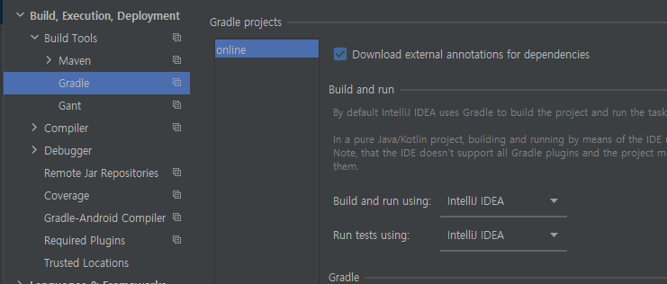
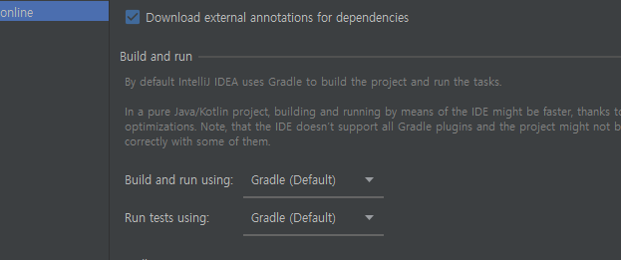
querydsl 컴파일과 관련하여
Build Tools확인
bulid.gradle을 수정했는데도 이전과 동일한 문제가 발생할 경우,
.idea와 cache삭제
gradle로 설정해서 됨

Slide 45
주문 조회
QueryDSL 을 이용하여 findAll함수 구현(OrderRepository.java)
public List<Order> findAll(OrderSearch orderSearch){ QOrder order = QOrder.order; QMember member = QMember.member; JPAQueryFactory query = new JPAQueryFactory(em); return query .select(order) .from(order) .join(order.member,member) .where(statusEq(orderSearch.getOrderStatus()), nameLike(orderSearch)) .limit(1000) .fetch(); } private BooleanExpression nameLike(OrderSearch orderSearch){ if(!StringUtils.hasText(orderSearch.getMemberName())){ return null; } return QMember.member.name.like(orderSearch.getMemberName()); } private BooleanExpression statusEq(OrderStatus statusCond){ if(statusCond == null){ return null; } return QOrder.order.status.eq(statusCond); }

Slide 46
주문 조회
QueryDSL 을 이용하여 findAll함수 구현(OrderService.java)
OrderController
public List<Order> findOrders(OrderSearch orderSearch){ return orderRepository.findAll(orderSearch); }
@GetMapping("/orders") public String orderList(OrderSearch orderSearch, Model model){ List<Order> orders = orderService.findOrders(orderSearch); model.addAttribute("orders",orders); return "order/order-list"; }

Slide 47
주문 조회
template/order/order-list.html
<!DOCTYPE html>
<html xmlns:th="http://www.thymeleaf.org"
xmlns:layout="http://www.ultraq.net.nz/thymeleaf/layout"
layout:decorate="~{layouts/layout.html}">
<head>
</head>
<body>
<section layout:fragment="content" class="main-content">
<h1>상품주문</h1>
<form id="register-form" th:action="@{/orders}" method="get">
<div class="form-row">
<label>회원명 </label>
<input type="text" name="memberName" placeholder="회원명"/>
<select name="orderStatus">
<option selected value="ORDER">ORDER</option>
<option value="CANCELED">CANCELED</option>
</select>
<input type="submit" value="검색" />
<input type="reset" value="초기화" />
</div>
</form>
<h1>주문리스트</h1>
<table class="table table-striped table-hover">
<thead>
<tr>
<th>#</th>
<th>회원명</th>
<th>상퓸이름</th>
<th>주문가격</th>
<th>주문수량</th>
<th>주문상태</th>
<th>주문일시</th>
<th>주문취소</th>
</tr>
</thead>
<tbody>
<tr th:each="order : ${orders}">
<td th:text="${order.id}"></td>
<td th:text="${order.member.name}"></td>
<td th:text="${order.orderItems.get(0).item.name}"></td>
<td th:text="${order.orderItems.get(0).orderPrice}"></td>
<td th:text="${order.orderItems.get(0).count}"></td>
<td th:text="${order.status}"></td>
<td th:text="${order.orderDate}"></td>
<td><a style="background-color:red; color:#fff" th:onclick="|javascript:CancelOrder(this,${order.id})|">CANCEL</a>
</tr>
</tbody>
</table>
<script type="text/javascript">
function CancelOrder(el,id) {
let status = el.parentNode.previousElementSibling.previousElementSibling.innerHTML;
if(status=="CANCELED"){
alert("이미 취소된 상품입니다.");
}else{
var form = document.createElement("form");
form.setAttribute("method", "post");
form.setAttribute("action", "/orders/" + id + "/cancel");
document.body.appendChild(form);
form.submit()
}
}
</script>
</section>
</body>
</html>

Slide 48
주문 취소
주문 취소 처리
재고가 증가하는지 확인해보기
@PostMapping("/orders/{orderId}/cancel") public String cancelOrder(@PathVariable("orderId") Long orderId){ orderService.cancelOrder(orderId); return "redirect:/orders"; }

